Slide 1



Réflexions au départ du cas belge
Jean-François Husson
Centre de
Recherche en
Action publique,
Intégration et
Gouvernance

Slide 2
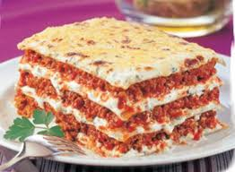
1. Cadre institutionnel
Niveau * : pouvoir fiscal | « Avant » | « Après » | Remarques
Communes* | 2739 (1831) | 589 (>1976) | Fusion obligatoire 1976 + 1 CPAS /commune
Zones de police | Gendarmerie Polices communales | 196 | Police intégrée à 2 niveaux
Zones secours | Serv. incendie comm. Intercomm. Liège | 32
Intercommunales | > 229 | +/- 150 | Nombre se réduit.
Provinces* | 9 (1831) | 10 (1994) | Suite départements. Scission Brabant
Agglomération* | 0 | 1 (1976) | Projets de 5 agglos. Uniquement Brux.
Communautés | 3 (CF, VG, DG) La CF et la VG sont compétentes sur le territoire de la région de Bruxelles. |  | « Fusion » (Fl.) Transferts (CF->RW RW->DG) CF-> «Fédération WB»
Régions* | 2 (1980) | 3 | Statut de RBC Projets 4 Régions
Etat fédéral* | Pas « fédéral » | 1 | Rév. Constitution1993

Slide 3
2. Finances publiques : aperçu global
Sous-secteur Administrations publiques (SEC) | % dépenses primaires | % recettes fisc. avant transfert budgétaires | Débats / enjeux
Etat fédéral | 21,4 | 55,9 | Dette; vieillissement
Sécurité sociale | 43,7 | 30,6 | Coût du travail; pensions; régionalisation / communautarisation ?
Communautés & Régions | 21,3 | 6,9 | Péréquation, prise en compte des besoins, autonomie fiscale, pilotage macro-budgét.
Pouvoirs locaux Données : R. Savage, SPF Finances, colloque CIF, 2010 | 13,6 | 6,6 | Rationalisation structures (provinces ?), adéquation missions, cohérence PP (fisc.), péréquation horizontale
35%
80%

Slide 4
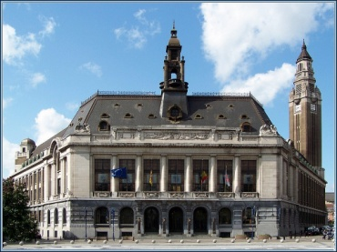
3. Les enjeux
Au niveau des structures locales
  comment garantir un financement correspondant aux missions/dépenses transférées ?
  comment gérer l’évolution des dotations générales dans un environnement d’austérité budgétaire ?
  comment éviter des effets pervers dans les mécanismes de financement (déresponsabilisation, fiscalité,…) ?
  comment orienter la fiscalité locale pour soutenir l’activité économique et un développement territorial harmonieux tout en préservant le niveau de recettes ?
  comment associer les pouvoirs locaux au pilotage macro-budgétaire (et quelle responsabilisation) ?
  comment éviter un impact négatif sur les investissements ?
  quelle rationalisation des structures intermédiaires ?

Slide 5
3. Les enjeux – financement des PL
Recettes | % recettes totales | Remarques
Transferts Communautés et Régions | 39,3% | Fonds des communes / FSAS / F. des provinces Transferts spécifiques (enseignement, …) Subsides investissements
Transferts Etat fédéral | 10,3% | Sécurité Aspect spécifique Bruxelles (mainmorte,…)
Fiscalité | 36,4% | Communes et provinces : additionnels (80%) et fiscalité propre
Autres recettes Données : R. Savage, SPF Finances, colloque CIF, 2010 | 14,0% | Recettes intercommunales d’énergie Dividendes Dexia Ventes de bois Autres recettes patrimoniales

Slide 6
3. Les enjeux – au niveau des PL
Articulation avec politiques économiques et fiscales régionales
Impact des dépenses sociales
Moyens vs nouvelles tâches / missions / dépenses transférées
Péréquation horizontale (Fonds des communes)
Recherche nouvelles recettes
Impact du pilotage macro-budgétaire (périmètre SEC95)
Objectivation des subsides d’investissements

Slide 7

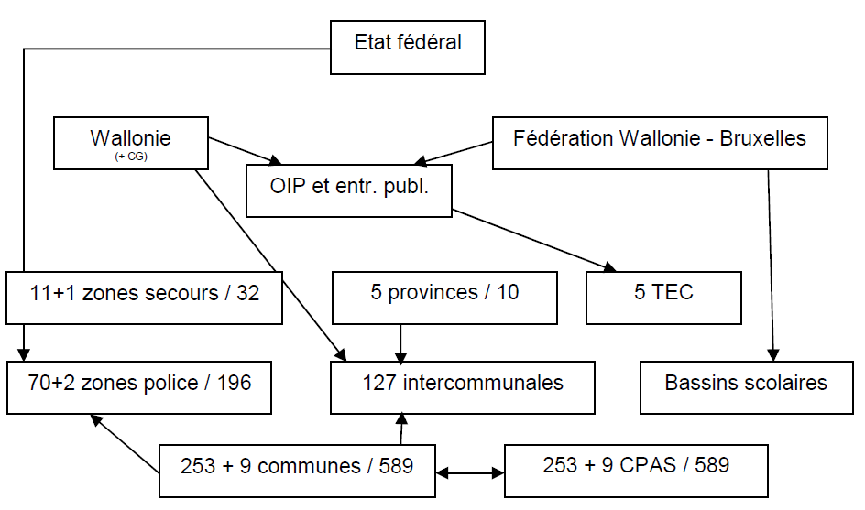
4. Le cas de la Wallonie
Aperçu schématique

Slide 8

4. Le cas de la Wallonie
Les intercommunales
Plusieurs formes juridiques possibles : SA, SCRL, ASBL
Participations communales, provinciales, régionales, privé
Organisation sur base territoriale ou par métier.
Secteur : expansion économique, déchets, environnement et/ou eau, financement, gaz-électricité-télédistribution, médico-social (incendie)
127 actives, dont 112 basées en Wallonie -> arriver à 56 avec maintien des services à la population
Objectifs des réformes du GW :
  transparence et la participation
  la représentation démocratique et la problématique des mandats
  l'optimalisation des principes de gestion et le fonctionnement des organes
  la simplification administrative
  le personnel (garantir l’emploi / promouvoir la mobilité)

Slide 9

4. Le cas de la Wallonie
Les enjeux – niveau supracommunal
Provinces
  Rôles variables
  (cf. enseignement, …)
  Réductions des compétences
  Remise en cause
Intercommunales
  Outils techniques ? Par métier ou sur base territoriale ?
  Rationalisation ( /2 en RW) ? Gouvernance ?
Territorialisation
  Politiques sociales, scolaires, culturelles,…
  Transports en commun,…
  Rationalisation ?
Vers des Communautés urbaines ou de communes ?
  Concerter, arrêter, coordonner mise en œuvre stratégie de développement économique, social, environnemental et culturel du territoire
  Organe délibérant et comité stratégique
  Financement par contrat de territoires, dotation compl. Fonds des communes, subventions communales, voire affectation part de la fiscalité mais PAS de pouvoir fiscal propre (harmonisation ? mutualisation ?).

Slide 10

5. Conclusions générales
Moment important en termes de réformes institutionnelles en Belgique
  Au niveau fédéral
  Impact au niveau infrarégional (vers la fin de la lasagne institutionnelle ?)
Réaffirmation de l’importance de la coopération supralocale
  Territoires pertinents / gouvernance / financement
  Remise en cause des provinces
En termes financiers
  Associer les pouvoirs locaux aux mécanismes de concertation / pilotage macro-budgétaires
  Promouvoir l’efficacité / l’efficience, notamment sur base d’indicateurs pertinents

Slide 11
6. Conclusion personnelle
Renforcer l’efficacité du secteur public, en le rationalisant, pas en le cassant
  Eviter les doublons : institutions, investissements, dépenses,…
    Ex. rationalisation des structures économiques, bassins scolaires, …
  Cibler/programmer les investissements en fonction d’une évaluation de leurs besoins et de leur apport
    Ex. plan Marshall (et 2.vert), droits de tirage pour investissements,…
  Développer des indicateurs objectifs et pertinents pour l’attribution des moyens et mettre en œuvre une véritable évaluation des politiques
    Ex. plan Marshall (et 2. vert)
  Développer des partenariats sur une base pragmatique
    Activités économiques, enseignement, services aux personnes, …

